Slide 1





PHÒNG GD & ĐT QUẬN LONG BIÊN
TRƯỜNG TIỂU HỌC PHÚC LỢI
MÔN: TOÁN
PHÉP TRỪ (CÓ NHỚ) SỐ CÓ HAI SỐ
CHO SỐ CÓ MỘT CHỮ SỐ

Slide 2








Mục tiêu
Ôn tập về phép trừ (có nhớ) số có hai chữ số cho số có hai chữ số
Ôn tập thực hiện tính toán trường hợp có hai dấu phép tính
Ôn tập thực hiện giải bài toán có một bước tính

Slide 3


1
Đặt tính rồi tính.
54 - 27
72 - 36
50 - 25
95 - 48
54
27
72
36
50
25
95
48
-
-
-
-
27
36
25
47

Slide 4

2
Tìm chữ số thích hợp.
4
1 7
8 3
9
1
?
-
-
5
?
2 4
2
4
?
1
2 5
7
?
-
4
6
?

Slide 5
3
Toà nhà có 60 căn phòng. Có 35 căn phòng đã bật đèn.
Hỏi có bao nhiêu căn phòng chưa bật đèn?
Tóm tắt
Có : 60 căn phòng
Đã bật đèn : 35 căn phòng
Chưa bật đèn : … căn phòng?
Bài giải
Số căn phòng chưa bật đèn là:
60 - 35 = 25 (căn phòng)
Đáp số: 25 căn phòng

Slide 6

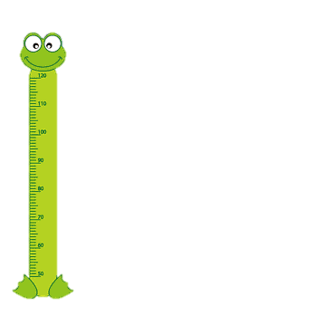


4
Chọn kết quả đúng.
a) 32 + 48 - 16
A. 54
B. 64
C. 74

Slide 7
4
Chọn kết quả đúng.
b) 33 – 16 + 53
A. 70
B. 60
C. 50

Slide 8

5
Mỗi con mèo sẽ câu con cá ghi phép tính có kết quả là số ghi trên số.
Tìm cá cho mỗi con mèo.

Slide 9
Hoạt động củng cố
Rèn kĩ năng trừ có nhớ số có hai chữ số cho số có hai chữ số
Xem trước bài sau :
“Luyện tập” trang 93,94”

Slide 10
Tạm biệt và hẹn gặp lại
các con vào những tiết học sau!

